Slide 1
La Espada del destino
Nombre y Apellido: Martin Yasid Cruz Barreto
Profesor: Periche Chaquila Luis Baltazar
Curso: Comunicación
Fecha: 6 de diciembre de 2023

Slide 2
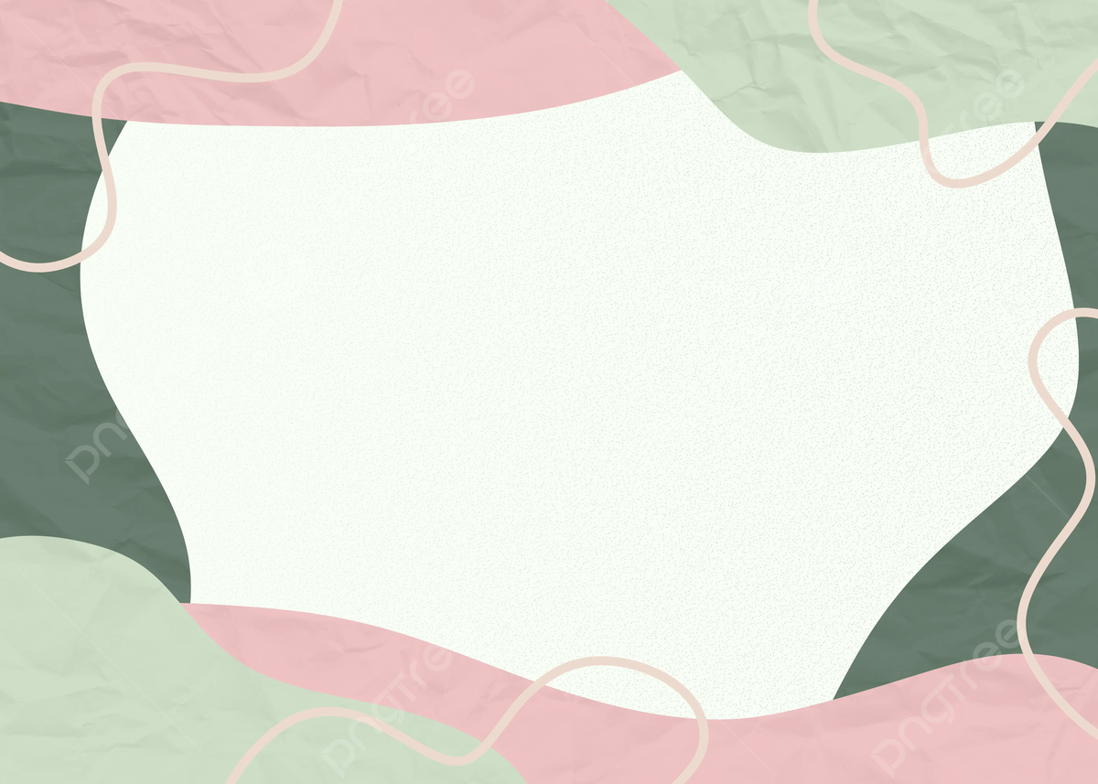
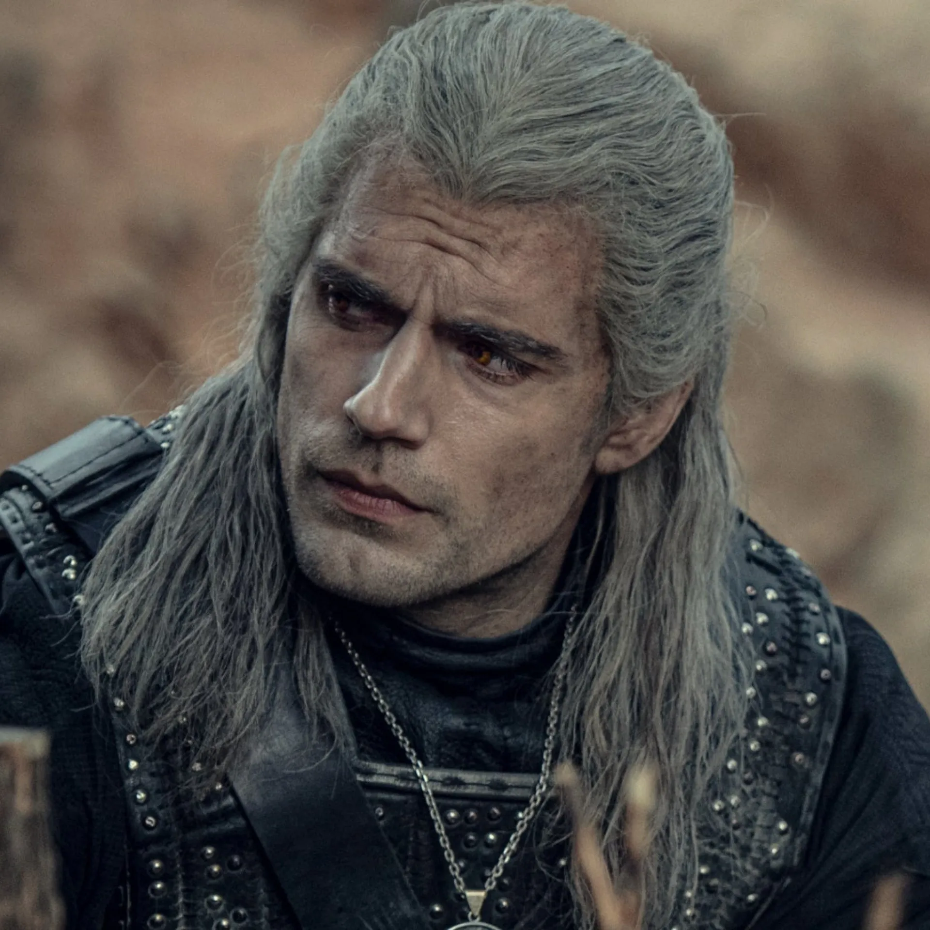
Introducción
Geralt, haciendo honor a su oficio de brujo, es contratado para acabar con un basilisco que se esconde en los sótanos de unas viejas ruinas.Ahí conoce a un misterioso caballero, Broch Tres Grajos. Después de un pequeño incidente con los aldeanos que tenían prisa por echar mano al caballo y las pertenencias de Geralt, Broch Tres Grajos, las zerrikanas y el brujo deciden seguir el camino juntos. Sus pasos les llevan hasta las montañas de Los Milanos. Allí Nedapaz quiere dar caza a un dragón verde y de paso quedarse con la princesa y el trono de Mallore haciendo honor a una antigua leyenda sobre cazadores de dragones y princesas obligadas a casarse con tales cazadores.Muchos son los que se reúnen para la cacería, Dorregay el nigromante, Yarpen Zigrin y su compañía de enanos, Yennefer la hechicera, Jaskier y los Sableros, todos dispuestos a cobrarse un buen botin o a conseguir una buena historia. Pero de camino a la guarida del dragón una avalancha sorprende a la caravana, algunos huyen, otros mueren, y los que quedan se asombran ante la vista de uno de los seres legendarios más imponentes de ...Un dragóndorado, que está defendiendo a un dragoncillo recién nacido. Su madre, envenenada por los aldeanos, yace muerta junto a la entrada de la cueva Geralt, como buen brujo con principios, no mata dragones. Dorregay el nigromante

Slide 3
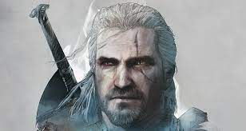
tampoco y el resto de la compañía que intenta darle muerte acaban pateados, aplastados o huyendo del lugar. El mismo Nedapaz cree que la empresa es demasiado arriesgada y decide retirarse antes de que sea demasiado tarde y tomar un camino alternativo para asegurarse el control del reino de MalloreAed Gynvael, un estercolero al que muchos llaman ciudad, hogar del hechicero Istredd, amante de Yennefer. Geralt durante las visitas de Yennefer a Isttred se entretiene cazando zegueles en el estercolero por un módico precio, pero la situación se vuelve tensa entre Istredd y Geralt. Deben decidir quién de los dos se queda con la hechicera y se retan a un duelo a la antigua usanza espada en mano. Sin embargo Yennefer se adelanta a los acontecimientos y se despide de ambos con una carta que no deja lugar a dudas.Geralt sigue su camino hasta llegar a la ciudad de Novigrado. Allí se reencuentra con su viejo amigo Jaskier y sin quererlo ni comerlo se ven envueltos en una serie de problemas provocados por un doppler, Tellico Lunngrevink, que se hace pasar por un amigo de Jaskier, el mediano Biberveldt. La cosa se complica cuando entre todo este embrollo de dobles y engaños toma parte Chapelle

Slide 4
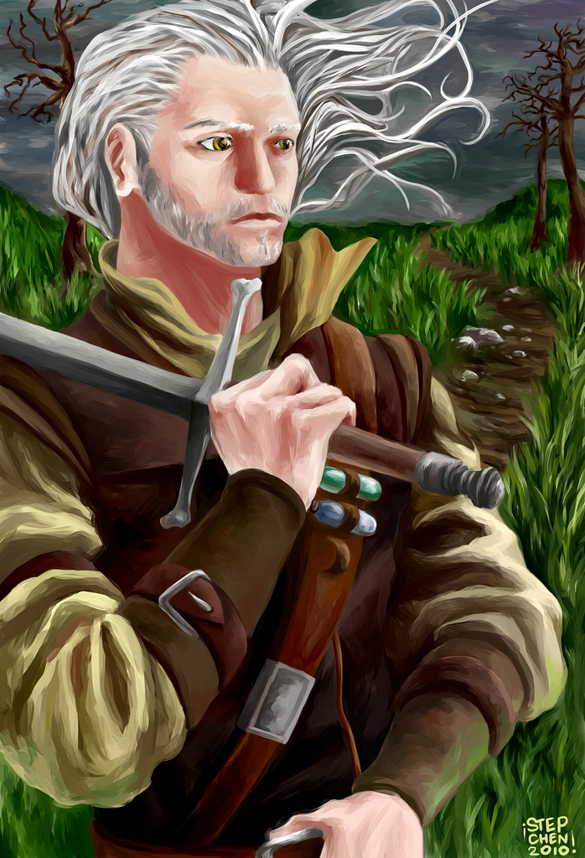
Nudo
El vicario para asuntos de seguridad de la guardia del santuario de Novigrado. Un ser al que todo el mundo teme y que recomienda a Geralt y a su amigo abandonar la ciudad antes de que no puedan hacerlo por sus propios medios.Sin embargo Tellico en sus aventuras comerciales consigue ganar mucho dinero, después de algunas explicaciones y viendo las ganancias obtenidas Biberveldt decidenombrarlo como su primo y representante en la ciudad y Chapelle, quién resulta ser otro doppler, a la vista de los acontecimientos decide seguir con sus asuntos sin entrometerse.Cerca de Bremervoord Geralt y Jaskier viven nuevas aventuras esperando conseguir algo de dinero del principe Agloval. Geralt tiene que hacer de traductor entre Agloval y Sh'eenaz, una sirena de la que está enamorado, pero las cosas no salen a gusto del príncipe que decide no pagar al brujo y encargarle otro trabajo más acorde con sus habilidades brujeriles, eliminar a unos monstruos que aterrorizan a los pescadores de perlas en Los Colmillos del Dragón. En la batalla Geralt resulta herido, descubre que en el fondo del mar se oculta una sociedad de hombres pez avanzada y solo salva la vida gracias a la intervención de

Slide 5
Sh'eenaz que consigue detener a los atacantes. Essi Daven, poetisa y amiga de Jaskier, le confiesa su amor a Geralt que aunque no es correspondida acaba en una aventura de una noche.Brokilón, el bosque de las dríadas. Un lugar en el que ningún ser humano en su sano juicio osaría poner los pies. A su llegada Geralt encuentra en el borde del bosque varios cadaveres y un soldado herido que no es otro que Zywiecki, viejo amigo suyo. Este le apremia para que rescate a la princesa Cirilla de Cintra de una muerte segura en el interior del bosque.En el mismo viaje el brujo consigue salvar a Ciri del ataque de un yghern, entregar el mensaje del rey Venzla a Eithné, señora de Brokilón y salir con vida y con la pequeña del bosque.Sin embargo sus problemas no acaban aqui, no muy lejos, en el camino real, les atacan unos asesinos que pretenden involucrar a las dríadas del bosque en los asaltos que sufren los mercaderes y sus caravanas. La cosa no salen muy bien, para los asesinos se entiende, ya que acaban todos muertos o bien por un tajo de la espada del brujo o ensartados por alguna flecha de las dríadas.

Slide 6
Desenlase
Geralt, de nuevo en el camino, se encuentra con Yurga un mercader en apuros al que tiene que defender de un grupo de monstruos que consiguen herirle. Bajo los efectos de pócimas brujeriles y algo de gaviota negra cae en un profundo sueño y grita y sueña con el Belleteyn, la fiesta de mayo. Sueña con su amor, Yennefer. Despierta y otra vez vuelve a soñar, con Cintra y con la reina Calanthe, se ve a si mismo incapaz de aceptar su destino, incapaz de llevarse aquello que por derecho es suyo. La herida no empeora, tampoco mejora hasta que llega Visenna una sanadora que a la vez resulta ser la madre de Geralt. Consigue curar a Geralt con el uso de la magia y algunos ungüentos y después desaparece de nuevo sin dejar rastro.El brujo sigue su camino con el mercader hasta su casa, allí descubre los hechos que tuvieron lugar en la batalla de Sodden contra el imperio de Nilfgaard, donde muchos hechiceros perdieron la vida. Allí es donde el destino vuelve a cruzarse en su camino, donde se reencuentra de nuevo con Ciri, la hija de la sorpresa que le está predestinada.

